Slide 1
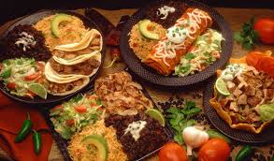
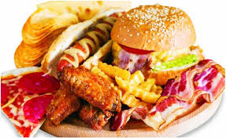
Chapter 4 Questions

Slide 2
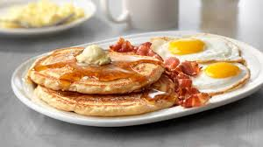
1. ¿Qué comes en el desayuno?
(Yo) como___ en el desayuno.
Los huevos
El cereal
Los panqueques

Slide 3
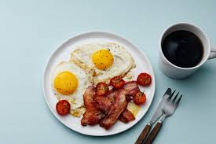
2.¿ A qué hora desayunas?
(Yo) desayuno a las _.
A las siete y media.
A las ocho.
Yo no como el desayuno.

Slide 4
3. ¿Qué bebe tu padre en el desayuno?
Mi padre bebe _ en el desayuno.
El café
El jugo
El agua

Slide 5
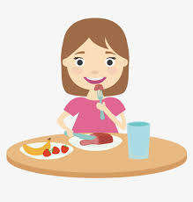
4. ¿Qué almuerzas tú?
(yo) almuerzo _.
Yo almuerzo una hamburguesa.
Yo almuerzo un bocadillo.
Yo almuerzo una ensalada.

Slide 6
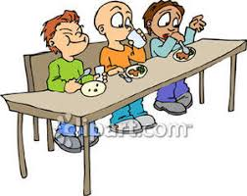
5. ¿Dónde comes el almuerzo?
(Yo) como almuerzo en la cafetería.

Slide 7
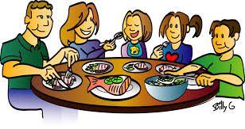
6. ¿Qué comes en la cena?
(Yo) como _ en la cena.
Yo como el pescado.
Yo como el pollo.
Yo no como la carne.
Yo como la ensalada
Yo como mucha pasta.

Slide 8
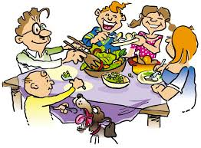
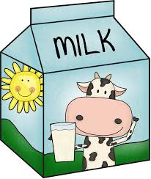
7. ¿Qué bebes tú en la cena?
(Yo) bebo _ en la cena.
Yo bebo el agua.
Yo bebo la leche.
Yo bebo el jugo.

Slide 9
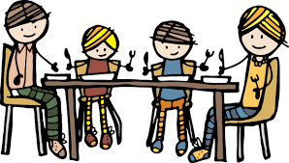
8. ¿Con quién cenas tú?
(Yo) ceno con _.
Yo ceno con mis amigos.
Yo ceno con mi familia.

Slide 10
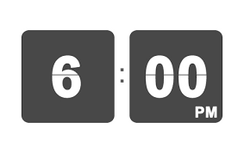
9. ¿A qué hora cenáis tú y tu familia?
(Nosotros) cenamos a las _.

Slide 11
10. ¿Cuál es tu postre favorito?
Mi postre favorito es _.
Mi postre favorito es el helado.
Mi postre favorito es la galleta.
No me gustan los postres.

Slide 12
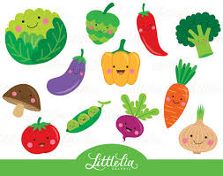
11. ¿Qué debes comer para buena salud?
(Yo) debo comer _ para buena salud.
Yo debo comer las verduras para buena salud.
Yo debo comer muchas fruta para buenas salud.

Slide 13
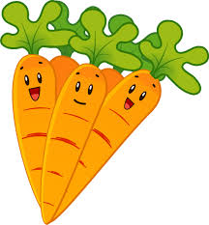
12. ¿Por qué debes comer zanahorias?
(yo) debo comer zanahorias para los ojos.

Slide 14
13. ¿Qué te encanta?
Me encanta _.

Slide 15
14. ¿Te gusta leer? ¿Por qué?
Sí, (no, no) me gusta leer porque es divertido.
No, no me gusta leer porque es aburrido.

Slide 16
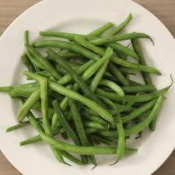
15. ¿Te gustan las judías verdes? ¿Por qué?
Sí, me gustan las judías verdes porque son _.
No, no me gustan las judías verdes porque son _.

Slide 17
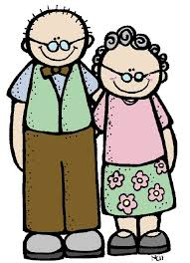
16. ¿Dónde viven tus abuelos?
Mi abuelo vive en _.
Mis abuelos viven en ___.

Slide 18
17. ¿Qué escuela asiste a tu hermano(a)?
Mi hermano asiste a _.

Slide 19
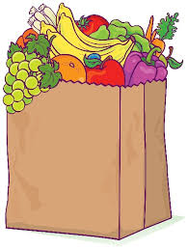
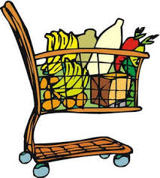
18. ¿Qué compra tu madre en el supermercado?
Mi madre compra _ en el supermercado.
La comida
La fruta
El pan
Los cereales
Las galletas

Slide 20
19. ¿Qué venden en la librería?
Venden libros en la librería.

Slide 21
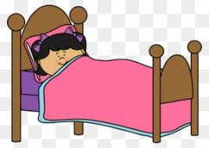
20. ¿Cuántas horas duerme usted cada noche?
(yo) duermo _ horas cada noche.

Slide 22
21. ¿Qué piensas estudiar en la universidad?
(Yo) pienso estudiar _ en la universidad.
Pensar + infinitive verb= Plan to

Slide 23
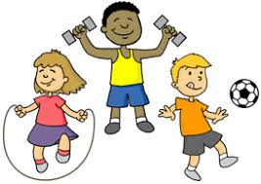
22. ¿Qué conexión prefieren los estudiantes?
Los estudiantes prefieren _.
El arte, la música, la tecnología.
La educación física.

Slide 24
23. ¿Qué sirven en el restuarante mexicano?
Sirven comida mexicana en el restaurante mexicano.

Slide 25
24. ¿Qué pides en el restaurante chino?
(yo) pido _ en el restaurante chino.
Las verduras
El pollo
Los camerones
El arroz

